Slide 1
好搭BOX智能实验箱
好好搭搭在线
“

Slide 2
好好搭搭
物联网智能家居2
——电机与灯光控制

Slide 3
01
情景描述
02
知识与概念
目录
03
作品制作
04
拓展与思考

Slide 4
1
情景描述
在智能家居系统中，人们常常利用手机APP远程控制各种家用电器。本课我们将制作一个简易物联网智能家居系统，可以在Scratch作品中远程控制电机和LED。
02

Slide 5
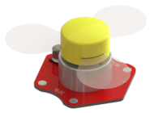
2
知识与概念
电机，也叫“马达”，是依据电磁感应原理将电能转换为机械能的一种装置，很多常用电器和机械的动力源都是各种各样的电机。
电机根据输入电源的不同，可以分为使用直流电的直流电机、使用交流电的交流电机。好搭BOX套件中的电机就是一种直流电机，能够将输入的直流电能转换为机械能，可以带动套件中的风扇叶旋转。
02

Slide 6
2
知识与概念
这条指令在输出类别指令中；
使用这个指令可以设置电机的输出值。默认输出值是“50”；通过单击，可以键盘输入相应电机的输出值，它的取值范围是（-255，255）。
02

Slide 7
2
知识与概念
这条指令属于Scratch端“更多模块”类别指令；这个指令需添加“HaodaIot”扩展生成。使用这个指令可以向指定物联网设备发送消息。这个指令有两个参数框，第一个参数框中填写物联网接收设备的MAC地址，第二个参数框为发送消息的内容。
02

Slide 8
2
知识与概念
这条指令属于好搭BOX端的“物联网”类别指令；
使用这个指令可以检测“好好搭搭”物联网服务器上有没有发送给当前绑定的好搭BOX的消息。如果有消息，指令的返回值为“1”，也就是逻辑值为“真”；如果没有消息，指令的返回值为“0”，也就是逻辑值为“假”。
02

Slide 9
2
知识与概念
这条指令属于好搭BOX端的“物联网”类别指令；
使用这个指令可以读取“好好搭搭”物联网服务器上发送给当前绑定的好搭BOX的消息。指令的返回值就是消息内容。
02

Slide 10
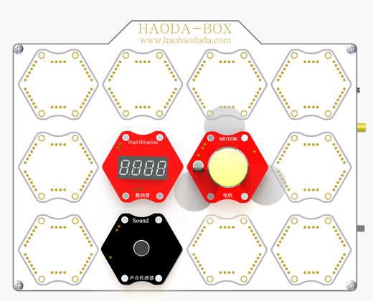
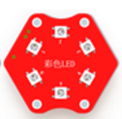
3
作品制作
第一步：搭建硬件
将RGB LED模块、数码管模块、电机风扇模块放置于主控板的任意六边形区域，磁铁吸合。接着把主控板和计算机连接起来，打开主控板电源开关
02

Slide 11
3
作品制作
第二步：进入网站编程界面
02
打开浏览器，登录“好好搭搭”网站；单击网站上方的“创作”按钮，在“创作模板”网页中选择无线下载模式编程中的好搭BOX智能实验箱，点击进入编程界面。

Slide 12
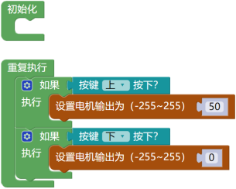
3
作品制作
用按键控制
电机的起停

Slide 13
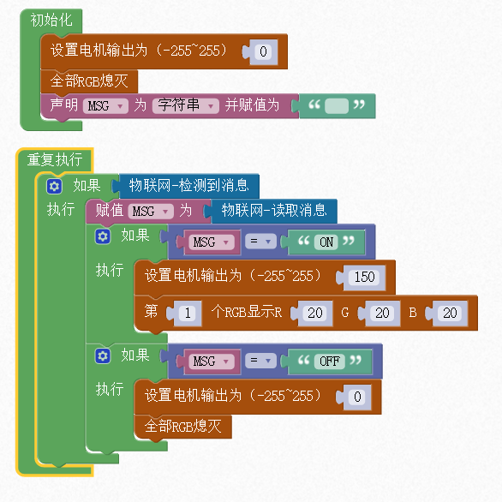
3
作品制作
物联网信号接收与电机和灯光控制程序
02

Slide 14
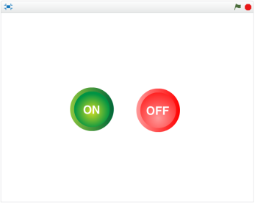
3
作品制作
Scratch端物联网
信号发送程序
02

Slide 15
4
拓展与思考
如果不用字符串型变量存放从物联网中读取的消息，而是直接用“物联网-读取消息”指令直接与文本“ON”和“OFF”进行比较，会产生什么问题？
如何利用Scratch和物联网控制接在好搭BOX上的其他模块的显示？

Slide 16
谢谢观看
“

